Slide 1
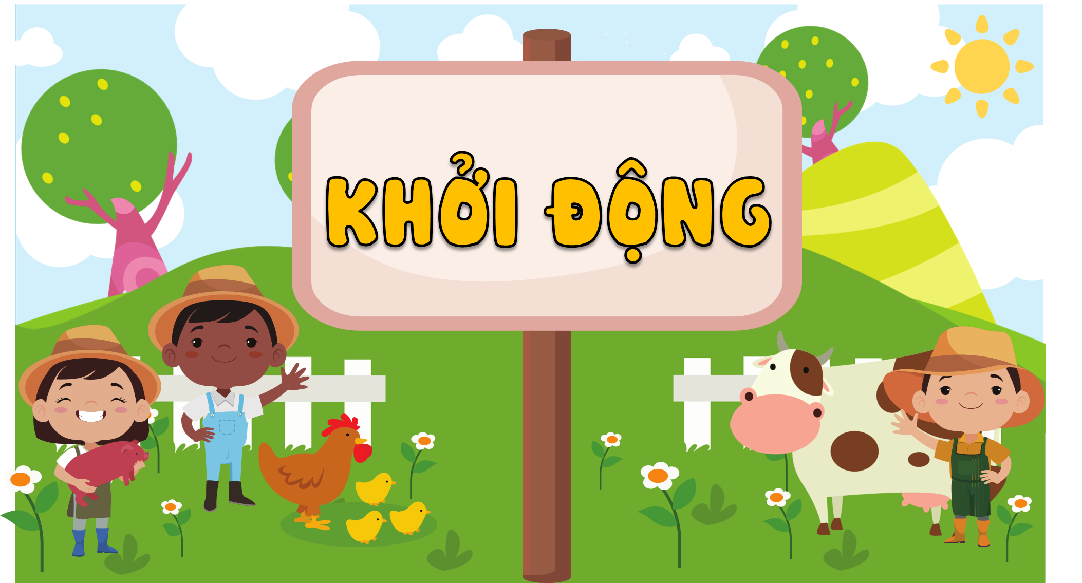

Slide 2
Trò chơi
Tính nhanh, tính đúng
2 896 : 4
Luật chơi:
1578 : 3
Chia lớp thành 4 tổ, yêu cầu học sinh lấy bảng con đặt tính rồi tính phép tính mà giáo viên đưa ra vào bảng con. Tổ nào làm nhanh nhất, đúng nhiều nhất ➔ Chiến thắng
2896 4
1578 3
09
07
724
526
16
18
0
0

Slide 3
Thứ … ngày … tháng … năm …

Slide 5
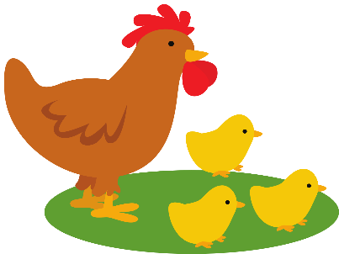
1
Số?
Số bị chia
Số chia
Thương
?
3 352
?
8 840
…
…
4
4
8
8
2 210
2 210
?
409
…

Slide 6
1
Số?
Số bị chia
Số chia
Thương
8 840
3 352
3 272
?
?
8 840
…
…
4
4
8
8
2 210
2 210
419
?
409
…

Slide 7
2
Đúng hay sai? Sửa các câu sai cho đúng.
a)
b)
c)
2473 4
7704 9
9048 3
07
50
004
309
856
316
73
54
18
1
0
0

Slide 8
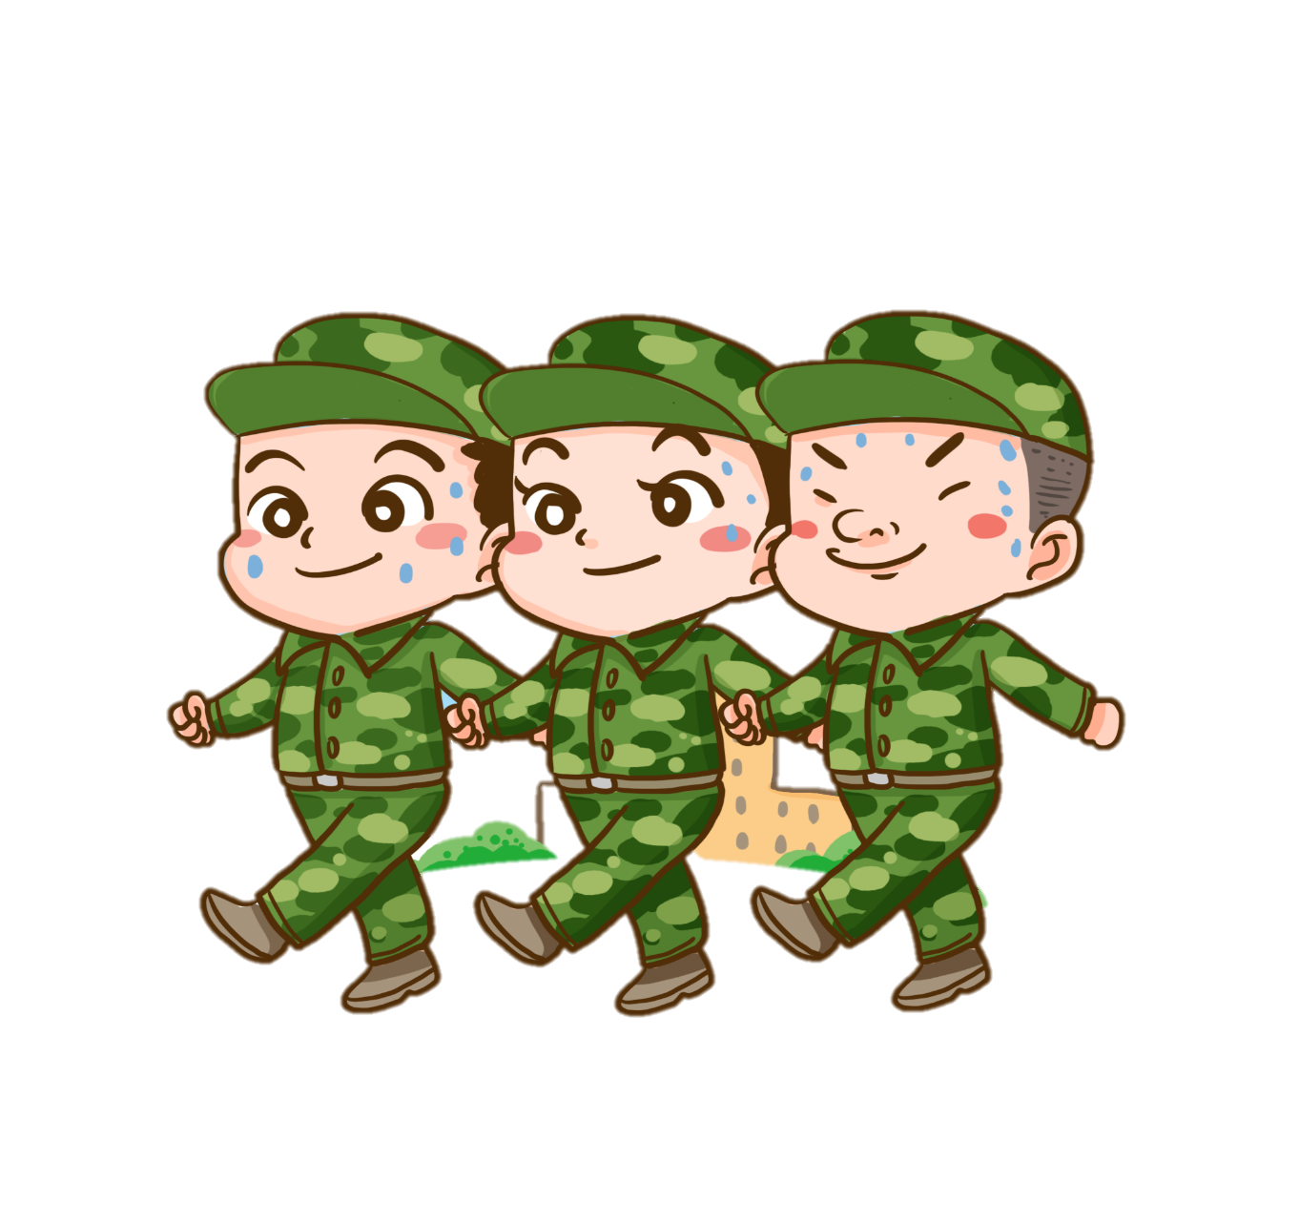

Slide 9
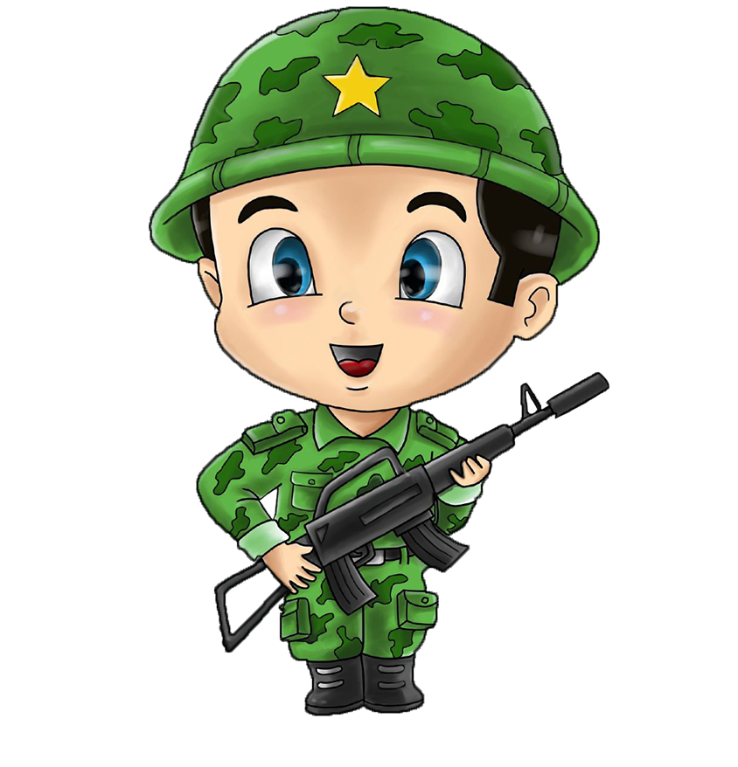
2473 4
07
309
73
1
Đúng
Sai
Notes:
CÁCH CHƠI: CHỌN ĐÁP ĐÚNG NHẠC VÀ HÌNH CHÚ BỘ ĐỘI VUI HIỆN LÊN; NẾU LỠ CHỌN ĐÁP ÁN SAI THÌ NHẠC SAI VÀ CHÚ BỘ ĐỘI BUỒN HIỆN LÊN; MUỐN CHỌN LẠI THÌ NHẤN CHUỘT VÀO CHÚ BỘ ĐỘI BUỒN ĐỂ CHÚ BIẾN MẤT RỒI CHỌN LẠI ĐÁP ÁN ĐÚNG

Slide 10
7704 9
50
856
54
0
Sai
Đúng

Slide 11
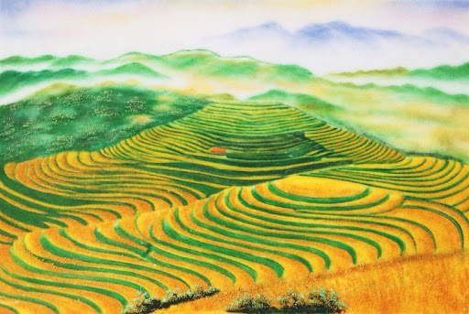
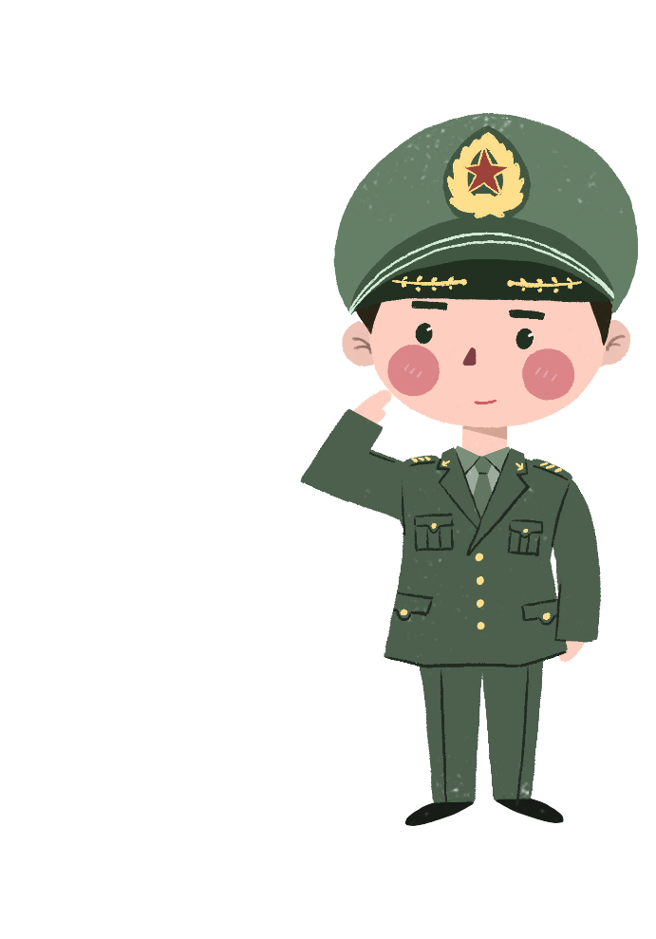
9048 3
9048 3
00
004
3016
316
18
04
18
0
0
Đúng
Sai

Slide 12
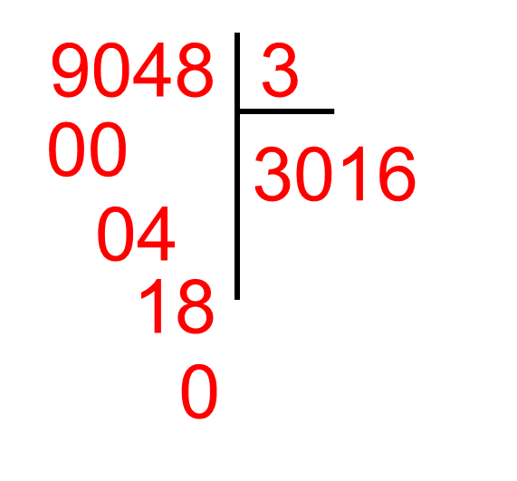
2
Đúng hay sai? Sửa các câu sai cho đúng.
a)
b)
c)
2473 4
7704 9
9048 3
07
50
004
309
856
316
73
54
18
1
0
0
ĐÚNG
ĐÚNG
SAI

Slide 13
3
Câu nào đúng, câu nào sai?
a) Mỗi hộp sữa nặng 432 g. Vậy 3 hộp sữa như thế nặng hơn 1 kg.
b) Chia đều 5 400 ml mật ong cho 8 gia đình. Mỗi gia đình được hơn 1 l mật ong.

Slide 14
3
Câu nào đúng, câu nào sai?
a) Mỗi hộp sữa nặng 432 g. Vậy 3 hộp sữa như thế nặng hơn 1 kg.
Đúng
3 hộp sữa nặng:
432 g x 3 = 1 296 g
Đổi 1kg = 1 000g
Ta có 1 296g > 1 000g

Slide 15
3
Câu nào đúng, câu nào sai?
b) Chia đều 5 400 ml mật ong cho 8 gia đình. Mỗi gia đình được hơn 1 l mật ong.
Sai
Mỗi gia đình được số lít mật ong:
5 400 : 8 = 675 (ml)
Đổi 1 l = 1 000 ml
Ta có 675 ml < 1 000 ml

Slide 16
4
Số?
a)
b)
c)
1 000
…
…
?
?
X 7
+ 500
: 5
…
…
2 000
?
?
- 2 000
x 8
: 4
…
8 000
…
?
?

Slide 17
4
Số?
a)
b)
c)
500
1 000
…
…
?
10 000
?
X 7
+ 500
: 5
7 000
…
…
?
2 000
?
1 000
- 2 000
x 8
: 4
…
8 000
…
5 000
500
?
?

Slide 18
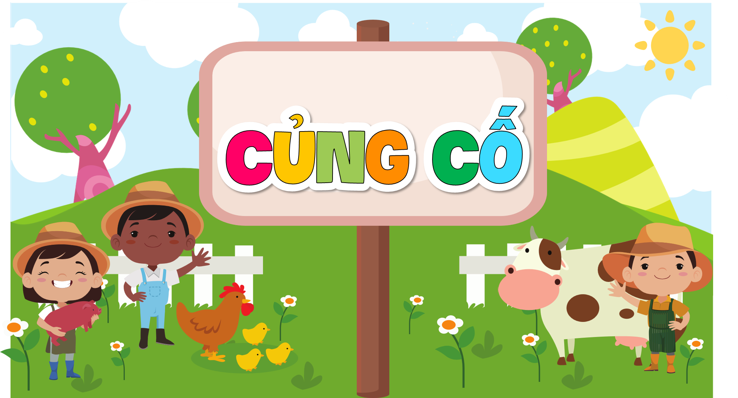

Slide 19
Trò chơi
Nối nhanh, nối đúng
Luật chơi:
Chia lớp thành 2 nhóm, yêu cầu học sinh tính và nối kết quả các phép tính. Nhóm nào làm nhanh nhất, đúng nhất ➔ Chiến thắng

Slide 20
Trò chơi
Nối nhanh, nối đúng
A
9438 : 3
5476 : 4
1275 : 5
B
255
1369
3146

